Slide 1
Ansible Vagrant
ABDENNADHER Raed, DELUCINGE Jean-Etienne,
LIATTI Steven, RINGOT Gaëtan
Cours : Virtualisation des SI, 2017-2018
Date de présentation : 23 Janvier 2018
Enseignant : Brero Massimo Damiano
Assistant : Sebastien Chassot

Slide 2
Sommaire :
Plan réseau
Répartition
Déploiement
Configuration
Démonstration
Questions

Slide 3
Tâches:
Déploiement d’un CentOS 7/Ubuntu automatique suivant différents critères (ex utilisation en serveur WEB)
Automatisation d’une installation

Slide 4

Répartition des tâches :
Partie déploiement
Raed
Partie configuration
Jean-Etienne
Gaëtan
Steven

Slide 5
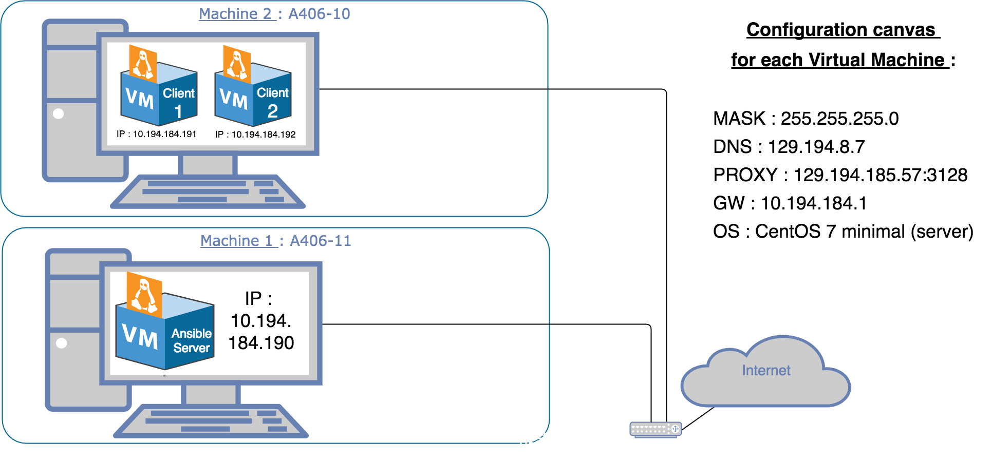
Plan réseau :

Slide 6
Partie déploiement :

Slide 7
Partie configuration :
Introduction Ansible
Installation CentOs + Ansible pour la partie « serveur »
Problème de connexion SSH (échange de clés).
Partie sans rôles CentOS et Ubuntu.
Configuration de type « étudiant »
Différenciation entre les familles d’OS.
Appel d’autres fichiers yml
Intégration des variables.
Notes:
Ansible : soft libre , configuration & gestion des ordinateurs, execution de taches , gestion de configuration & deploiement de logiciels multiplatorme , via ssh , YAML
centOS ansible : EPEL release dépôt
premiere yaml = contient tout , test ping , diviser selon la famille de l'OS (when condition)
plus générique , main yaml , variable ligne de commande avec variable

Slide 8
Utilisation des rôles : Services
Description d’un rôle :
Automatisation chargement certains fichiers.
Basé sur une structure connue
Facilité de partage avec d’autres utilisateurs.
Dossier principal : Rôle
DHCP
VARS
HANDLERS
CONFIG
DEFAULTS
META
TESTS
TASKS
APACHE
VARS
HANDLERS
TASKS
Liste (fichier yml)
Template
Notes:
Déscription rôles
DHCP : ligne de commande pour auto-génération des sous-dossiers.
Garde le principe du fichier principal yml
Vars : ensemble variables assignable en ligne de commande, utilisé dans les tasks de ce role
Handler : définition de tout les états d’un service.
Tasks : Ensemble de commande ansible et/ou commande a effectué sur la machine.

Slide 9
Intégration des deux parties :
Utilisation du rôle Apache uniquement.
Appel par commande SSH
Améliorations possibles :
1 seule machine Vagrant + Ansible.
Différenciation niveau OS + service (Vagrant)
Non exécution si déjà présent (fichiers).
Ajout installation ou mise à jour
Ajout de services.

Slide 10
DEMONSTRATION
ET
QUESTIONS
Notes:
asfuisgneorhgenr

